Slide 1

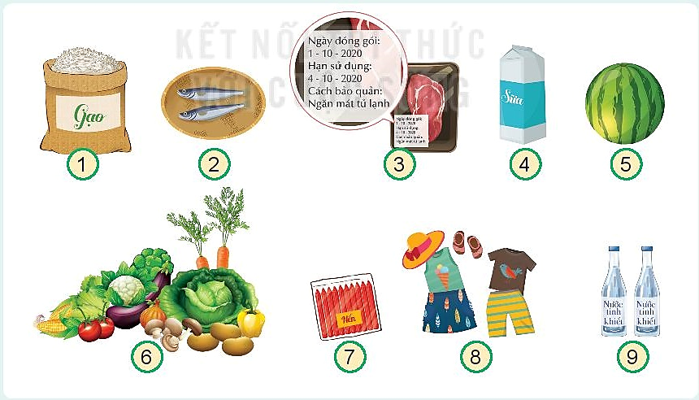
Thứ năm ngày 15 tháng 12 năm 2022
Bài 14: Ôn tập chủ đề Cộng đồng địa phương (tiết 1)
Hoạt động thực hành
Khi lựa chọn những hàng hóa đó, em cần lưu ý điều gì?
Khi chọn những hàng hóa đó, em cần lưu ý tới:
- Mẫu mã
- Chất lượng sản phẩm: cần phải tươi, đảm bảo vệ sinh, chưa bị ngả màu, héo, úa và có mùi; hàng hóa có ghi rõ nguồn gốc xuất xứ, thành phần, ngày sản xuất và hạn sử dụng.
- Giá cả hợp lí.

Slide 2
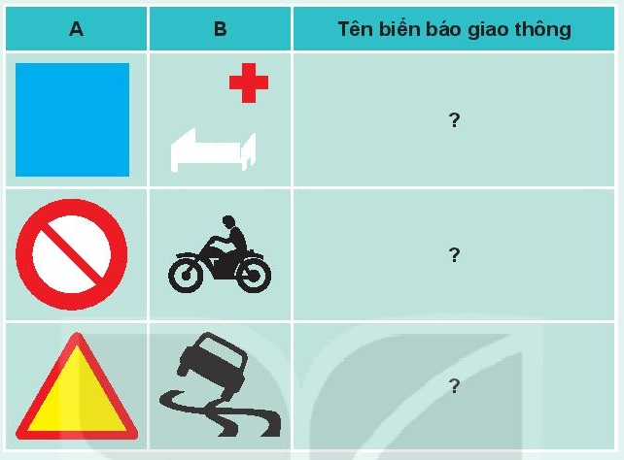



Thứ hai ngày 19 tháng 12 năm 2022
Bài 14: Ôn tập chủ đề Cộng đồng địa phương (tiết 2+3)
Hoạt động thực hành
Em hãy ghép các hình ở cột A với cột B để tạo thành biển báo giao thông theo quy định.
Biển chỉ dẫn phía trước là bệnh viện
Biển cấm mô tô
Biển cảnh báo đường trơn

Slide 3
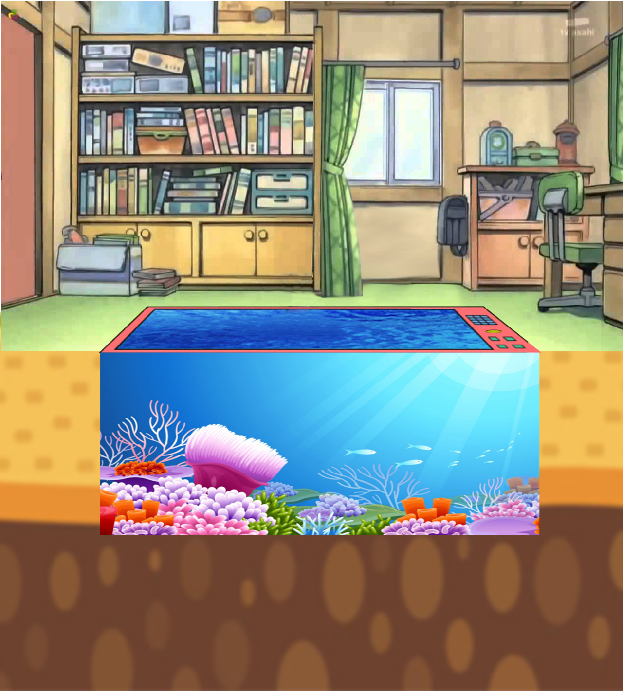



DORAEMON CÂU CÁ

Slide 4







GIỎI QUÁ
Bắt đầu!
TIẾC QUÁ
HẾT GIỜ
Xe bốn bánh
Chạy bon bon
Kêu bíp bíp
Là xe gì?
A. Xe máy
B. Ô tô

